Slide 1

การออกแบบบรรจุภัณฑ์
มะม่วงในเจลทรอปิคคอลฟรุ๊ต
ตราเอ็มวี
MANGO IN TROPICAL FRUIT GEL
EmWe BRAND
สนับสนุนโดย สถาบันอาหาร กระทรวงอุตสาหกรรม
Notes:
เป็นการออกแบบบรรจุภัณฑ์ สำหรับผลิตภัณฑ์ มะม่วงในเจลทรอปิคคอลฟรุ๊ต ตราเอมวี ของ บริษัท เอ็มวี ฟู้ด ซัพพลาย จำกัด

Slide 2
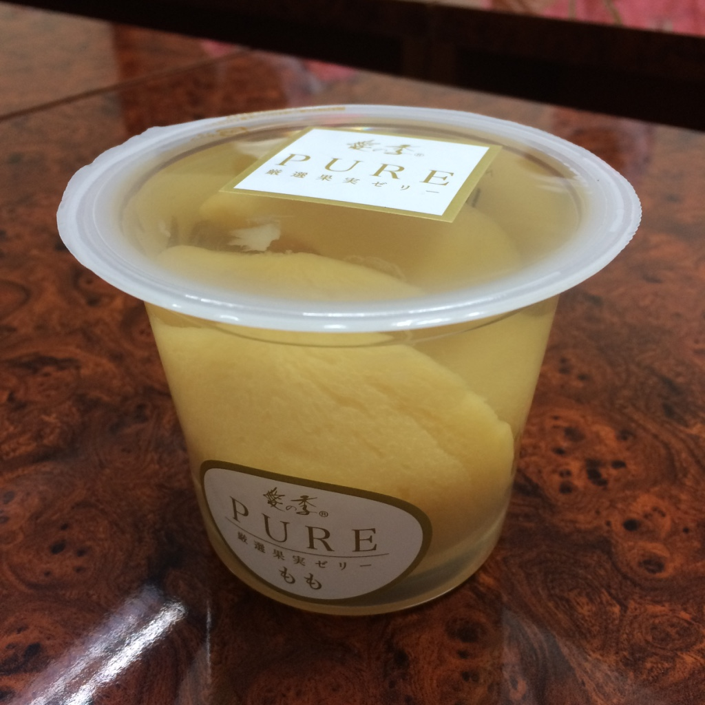
ข้อมูลเบื้องต้น
แนวคิดผลิตภัณฑ์
ผลิตภัณฑ์อาหารที่ทำจากมะม่วงสุก ซึ่งเป็นผลไม้ท้องถิ่น
โดยมีส่วนผสมของเจลรสทรอปปิคอล
ผลิตภัณฑ์อาหารที่มีคุณค่าทางโภชนาการ
ผลิตภัณฑ์อาหารที่มีความร่วมสมัยเหมาะกับไลฟ์สไตล์ของคนยุคใหม่
บรรจุในถ้วยพลาสติก PP ปิดถ้วยฉลากลามิเนต ขนาด 150 – 200 กรัม
ตลาดเป้าหมายที่ผู้ประกอบการสนใจคืือ ประเทศญี่ปุ่น และตลาดในแถบเอเชีย
ตั้งราคาจำหน่ายไว้ที่ 35 บาท/ถ้วย
สนับสนุนโดย สถาบันอาหาร กระทรวงอุตสาหกรรม
Notes:
แนวคิดผลิตภัณฑ์
ผลิตภัณฑ์อาหารที่ทำจากมะม่วงสุก ซึ่งเป็นผลไม้ท้องถิ่น
โดยมีส่วนผสมของเจลรสทรอปปิคอล
ผลิตภัณฑ์อาหารที่มีคุณค่าทางโภชนาการ
ผลิตภัณฑ์อาหารที่มีความร่วมสมัยเหมาะกับไลฟ์สไตล์ของคนยุคใหม่
บรรจุในถ้วยพลาสติก PP ปิดถ้วยฉลากลามิเนต ขนาด 150 – 200 กรัม
ตลาดเป้าหมายที่ผู้ประกอบการสนใจคืือ ประเทศญี่ปุ่น และตลาดในแถบเอเชีย
ตั้งราคาจำหน่ายไว้ที่ 35 บาท/ถ้วย

Slide 3
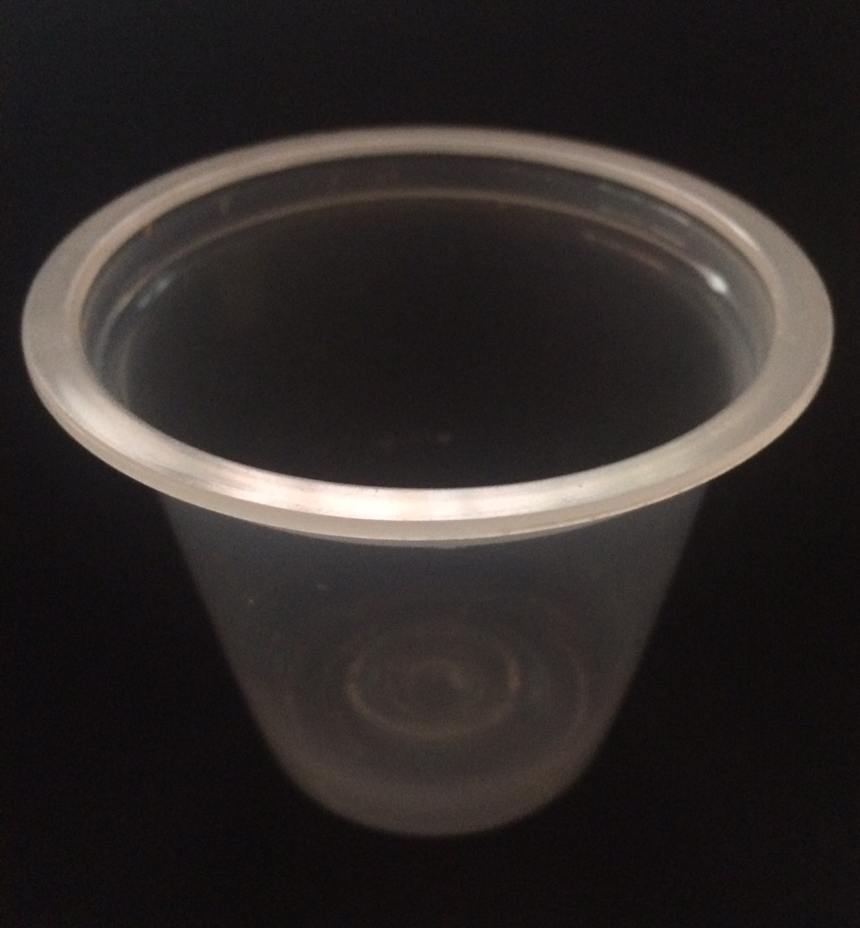
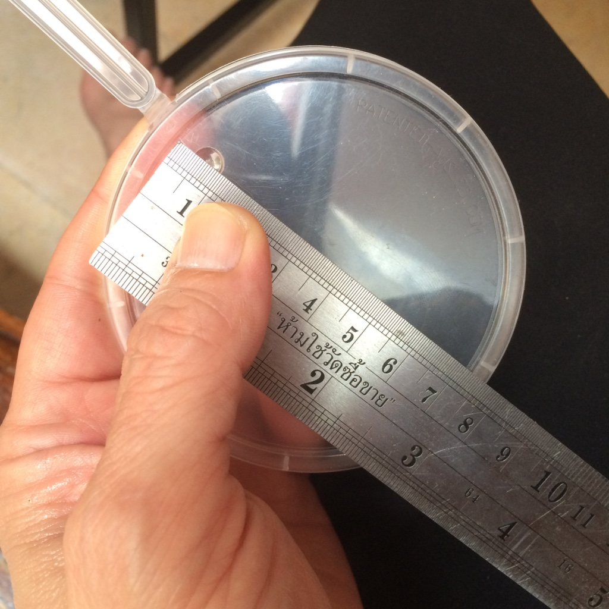
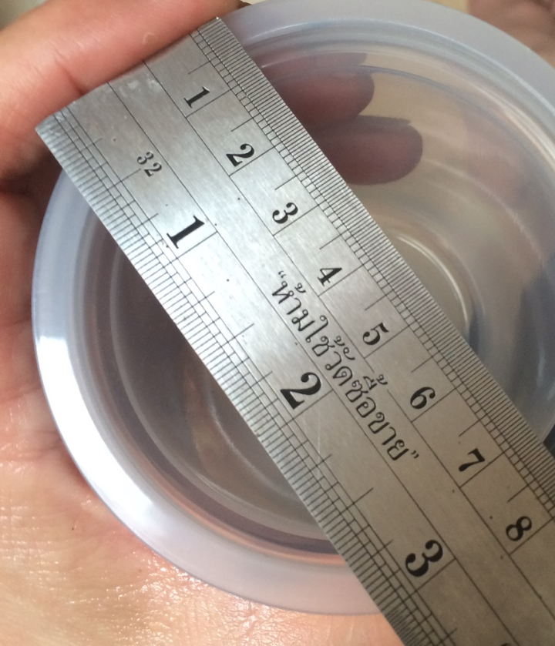
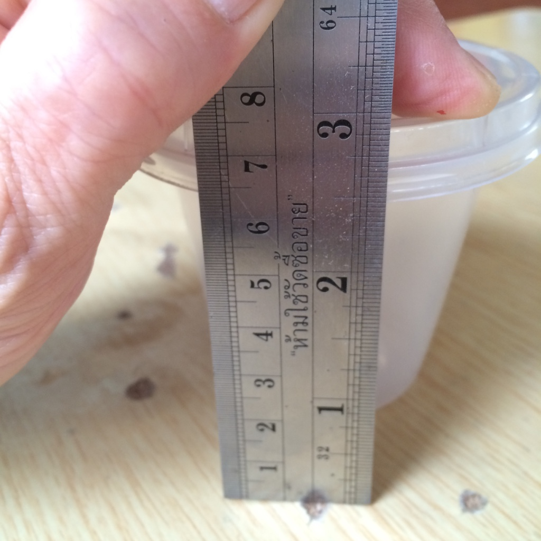
แนวทางการออกแบบ
ในเบื้องต้น ผู้ประกอบการได้เลือกและจัดหาถ้วยบรรจุภัณฑ์
ขนาด 200 ml จากผู้ผลิต ทั้งนี้เพื่อประหยัดในการสั่งทำแบบพิมพ์
โดยขนาดของถ้วยคือ X 84 มม. สูง 67 มม.
การออกแบบจึงมุ่งที่แบบฉลากปิดผนึกถ้วย
สนับสนุนโดย สถาบันอาหาร กระทรวงอุตสาหกรรม
Notes:
ในเบื้องต้น ผู้ประกอบการได้จัดหาถ้วยบรรจุภัณฑ์
จากผู้ผลิต ทั้งนี้เพื่อประหยัดในการสั่งทำแบบพิมพ์
โดยขนาดของถ้วยคือ X 84 มม. สูง 67 มม.
การออกแบบจึงมุ่งที่แบบฉลากปิดผนึกถ้วย

Slide 4
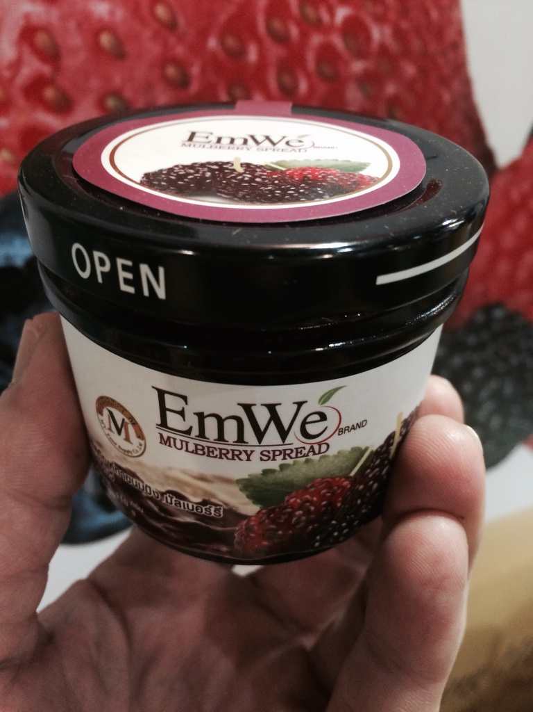
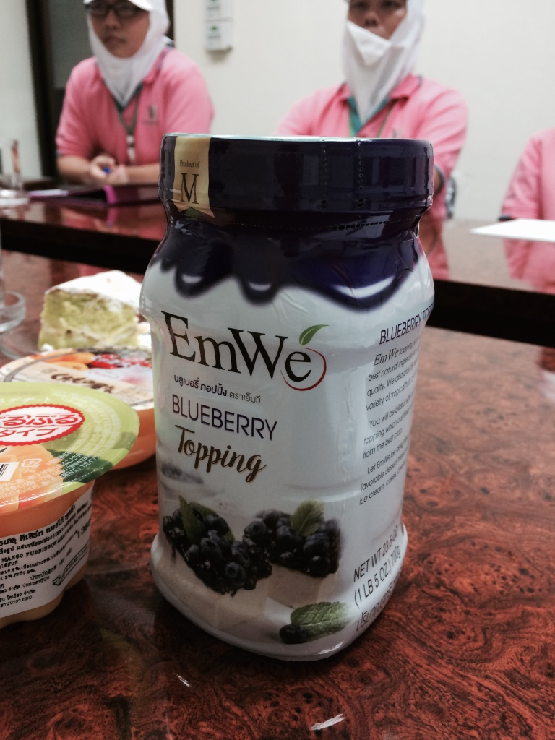
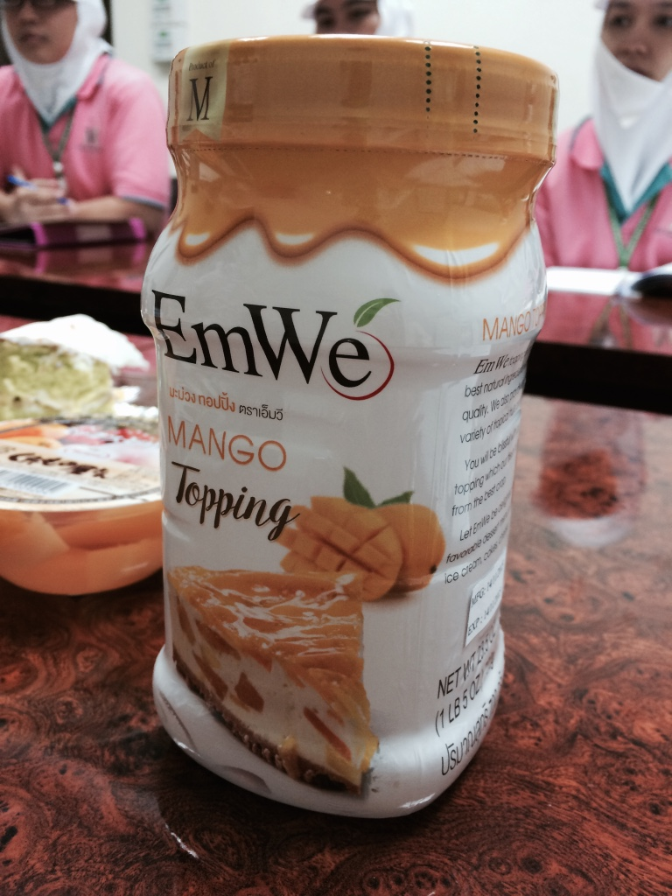
ข้อมูลด้านอัตตลักษณ์ของผลิตภัณฑ์ของผู้ประกอบการ
สนับสนุนโดย สถาบันอาหาร กระทรวงอุตสาหกรรม
Notes:
ผลิตภัณฑ์แต่เดิมของ ผู้ประกอบการ ได้แก่ แยมผลไม้ ท๊อปปิ้งผลไม้ ตลาดหลักส่วนใหญ่คือ กลุ่มประเทศยุโรป
รูปแบบของบรรจุภัณฑ์ จึงเน้นที่ความเรียบง่าย และให้ความรู้สึกแบบตะวันตก

Slide 5
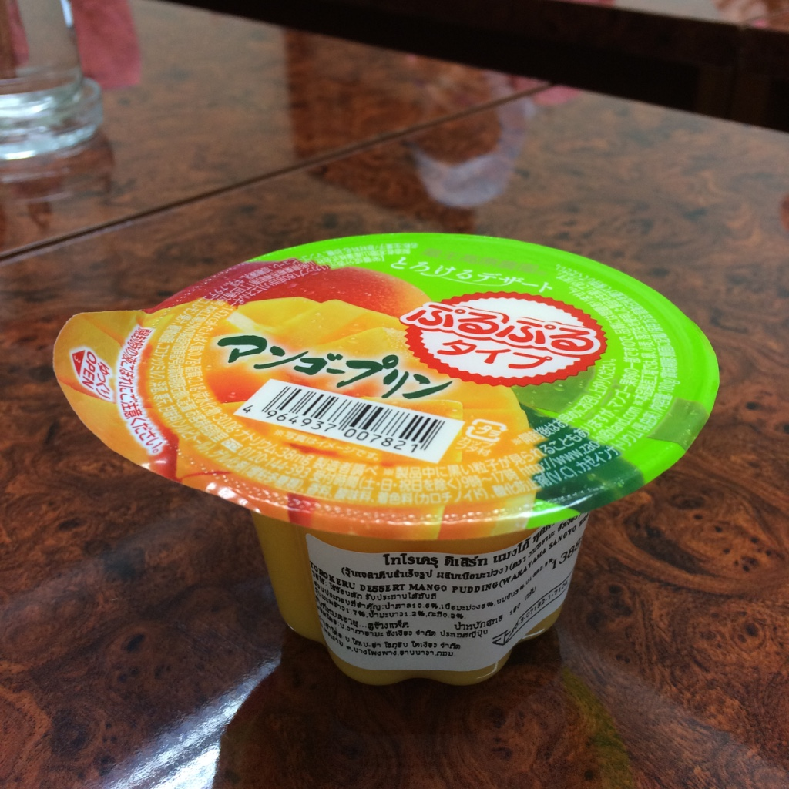
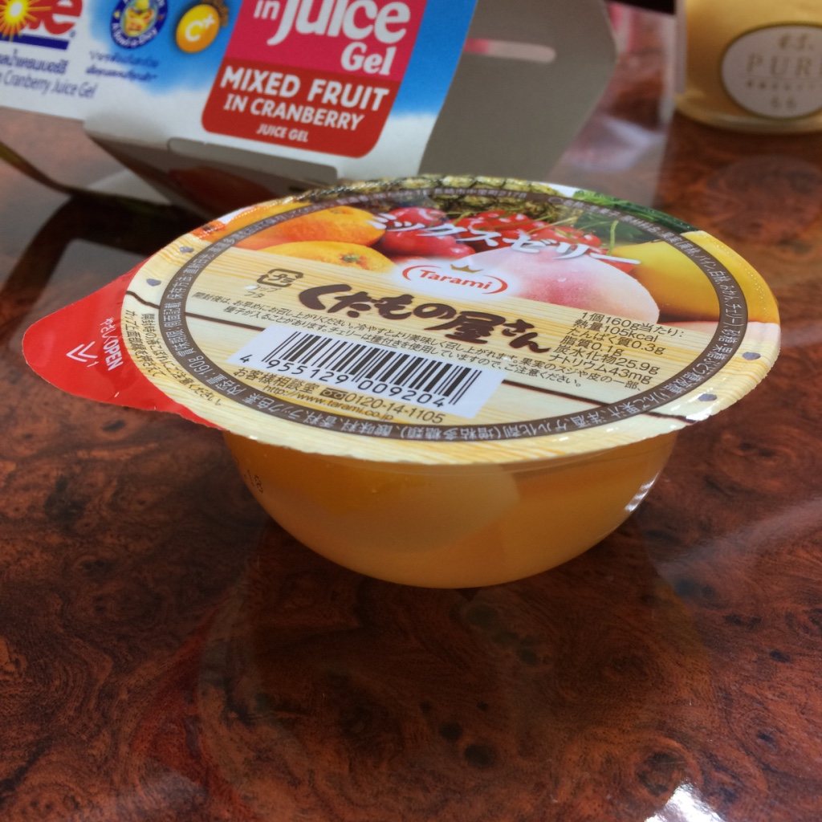
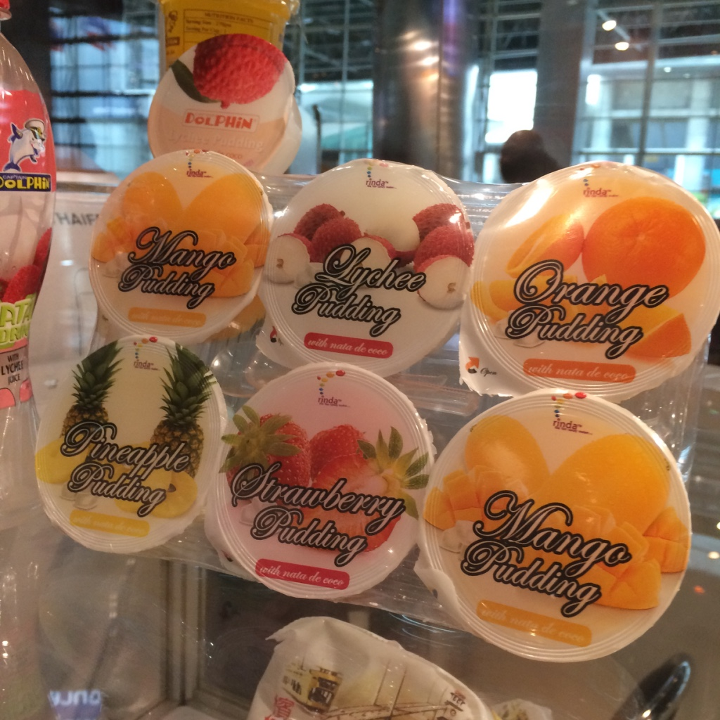
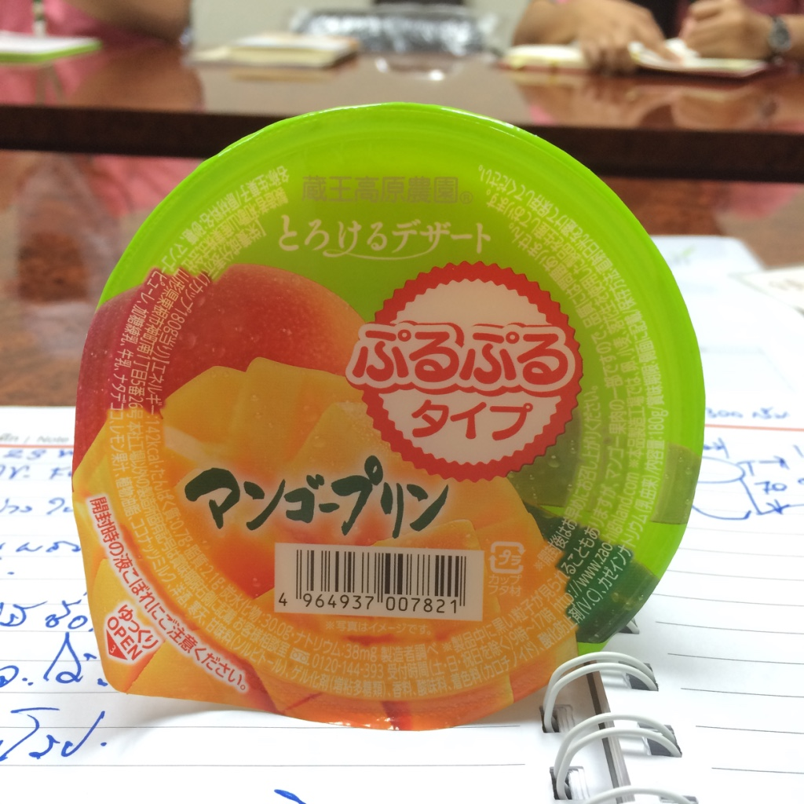
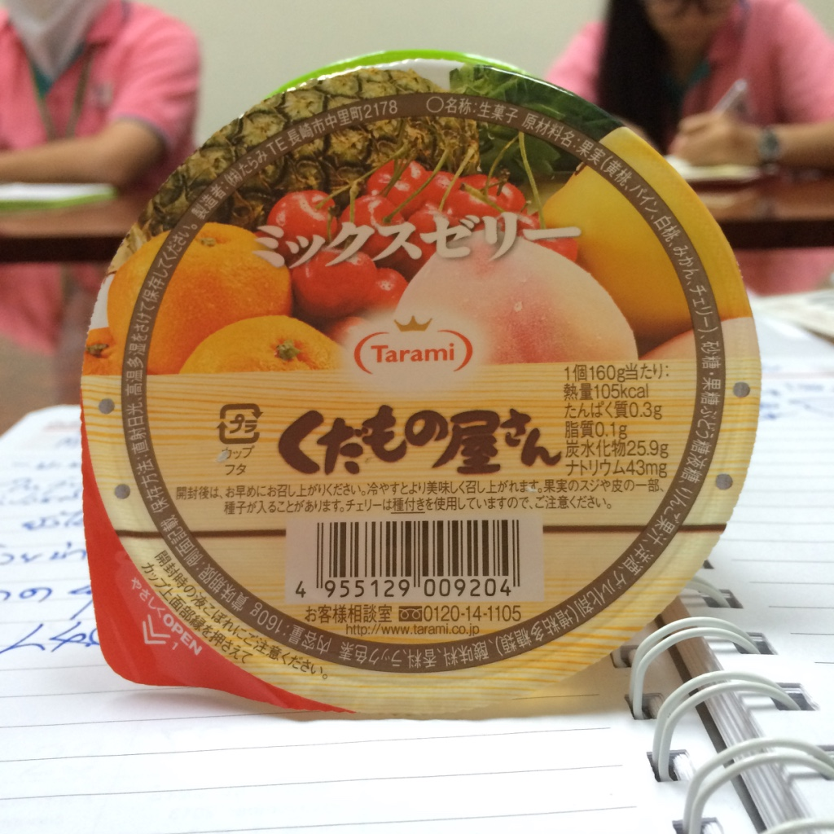
รูปแบบผลิตภัณฑ์ที่ใกล้เคียง
สนับสนุนโดย สถาบันอาหาร กระทรวงอุตสาหกรรม
Notes:
ผู้ออกแบบ ได้หาข้อมูลเพิ่มเติมเพื่อประกอบในการออกแบบ โดยพิจารณาสินค้าในกลุ่มใกล้เคียงกับผลิตภัณฑ์ของผู้ประกอบการ
โดยเน้นสินค้าที่วางจำหน่ายในประเทศญี่ปุนและกลุ่มประเทศเอเชีย ทั้งนี้เพื่อพิจารณาถึงรสนิยมโดยรวมของตลาด

Slide 6
แผนดำเนินงาน
ข้อมูล
พัฒนาแบบ
แบบสรุป
แบบสั่งผลิต
แบบร่าง
1
2
3
4
5
สนับสนุนโดย สถาบันอาหาร กระทรวงอุตสาหกรรม
Notes:
แผนดำเนินงาน
1. รวบรวมข้อมูล เพื่อประกอบในการออกแบบ ทั้งด้านข้อมูลผลิตภัณฑ์ , ผู้ผลิต, ข้อมูลทั่วไปทางด้านกลุ่มตลาดเป้าหมาย
2. เมื่อได้ข้อมูลพอสมควรแล้ว ผู้ออกแบบจะทำแบบร่างประมาณ 3-4 แบบ ให้ผู้ประกอบการพิจารณา หาแนวทางทีเหมาะสม และนำมาพัฒนาในขั้นตอนต่อไป
3. ผู้ออกแบบจะนำแบบร่างและข้อคิดเห็นเสนอแนะจากผู้ประอบการ นำมาพัฒนา 1-2 แบบ ให้ผู้ประกอบการเลือกแบบที่เหมาะสมที่สุด เพื่อำการสรุปในขั้นต่อไป
4.แบบสรุป จะเป็นแบบที่ผู้ประกอบการเลือกและอาจให้ความเห็นเพิ่มเติม เพื่อได้แบบที่สมบูรณ์พร้อมทำแบบสั่งงานต่อไป
5. จากแบบสรุป ผู้ออกแบบจะทำแบบสั่งงานจริง (Art-work) เพื่อใช้ในการทำMock-Up และส่งมอบแบบสั่งงานนี้ให้แก่ผู้ประกอบการ นำไปใช้ประโยชน์ทางการผลิตต่อไป

Slide 7
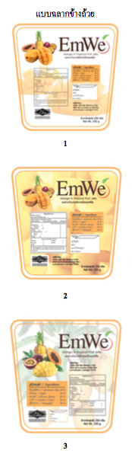
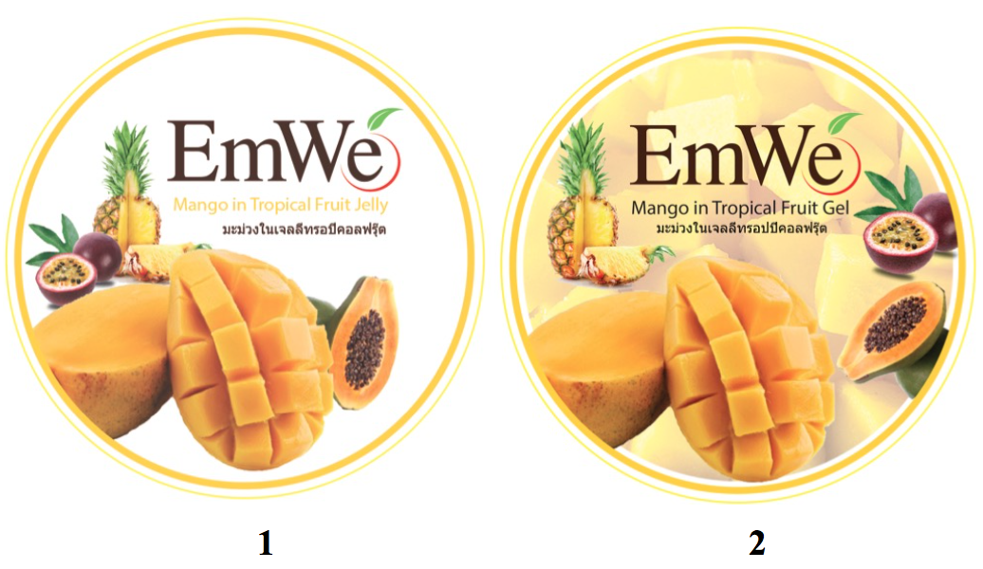
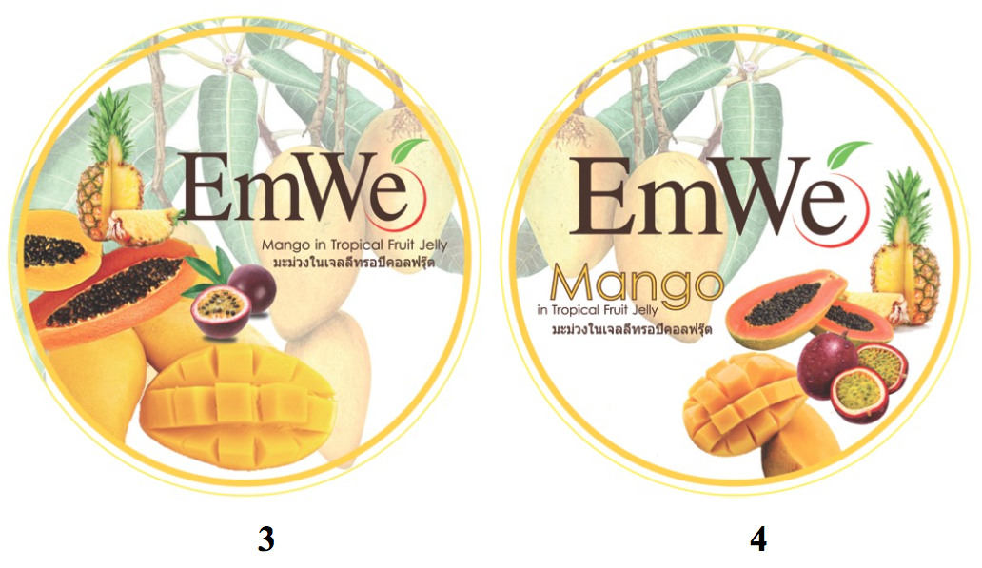
แบบร่าง
P
P
สนับสนุนโดย สถาบันอาหาร กระทรวงอุตสาหกรรม

Slide 8
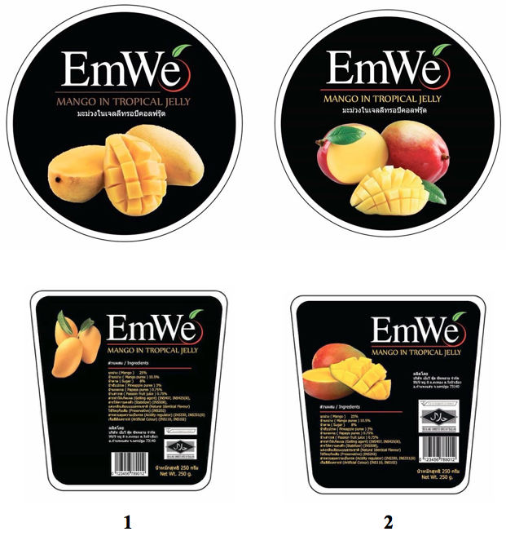
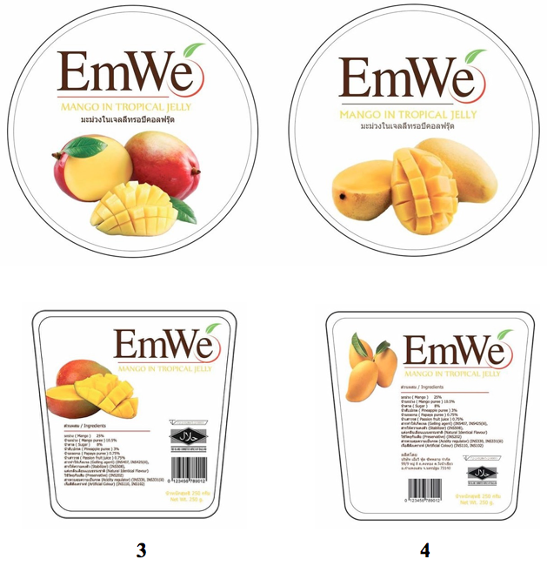
แบบพัฒนา
P
สนับสนุนโดย สถาบันอาหาร กระทรวงอุตสาหกรรม

Slide 9
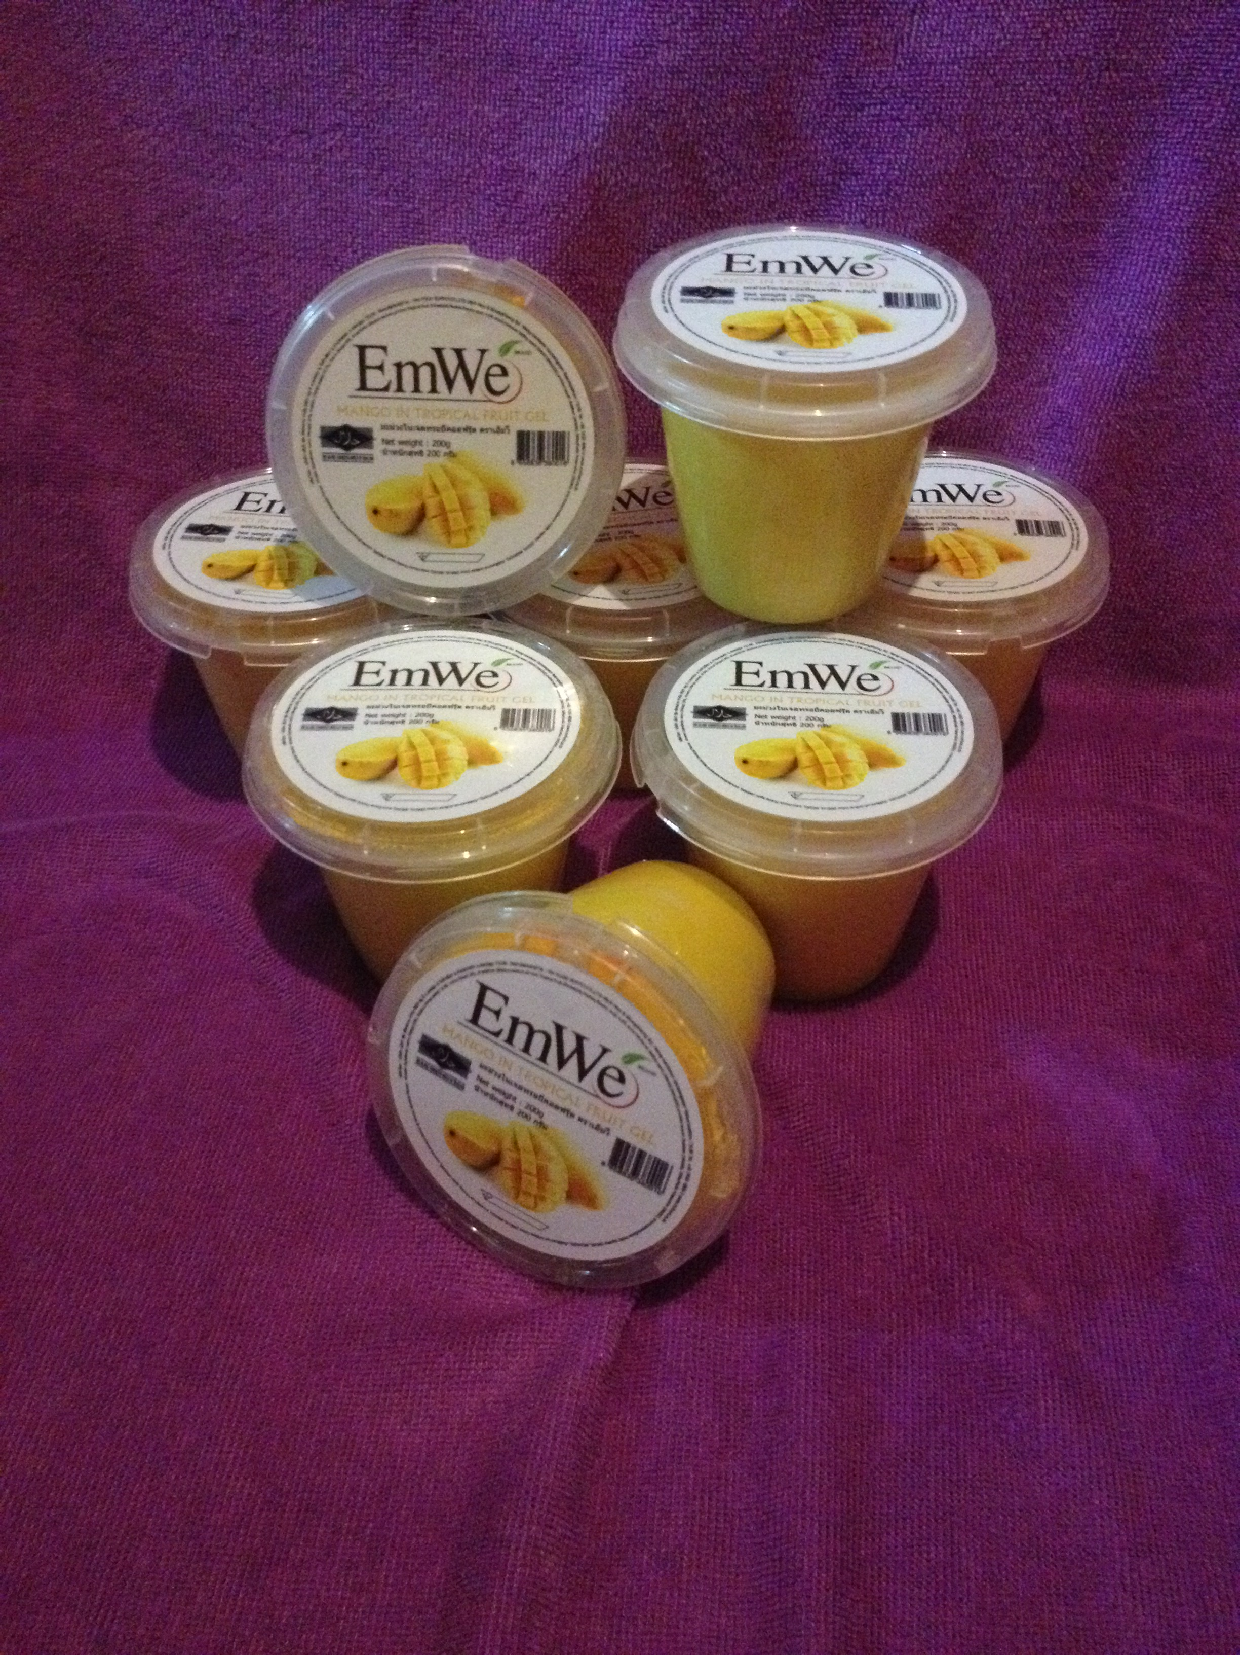
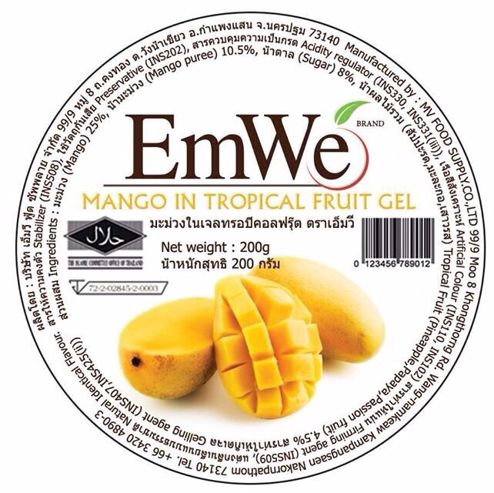
ขั้นสรุป
สนับสนุนโดย สถาบันอาหาร กระทรวงอุตสาหกรรม

Slide 10
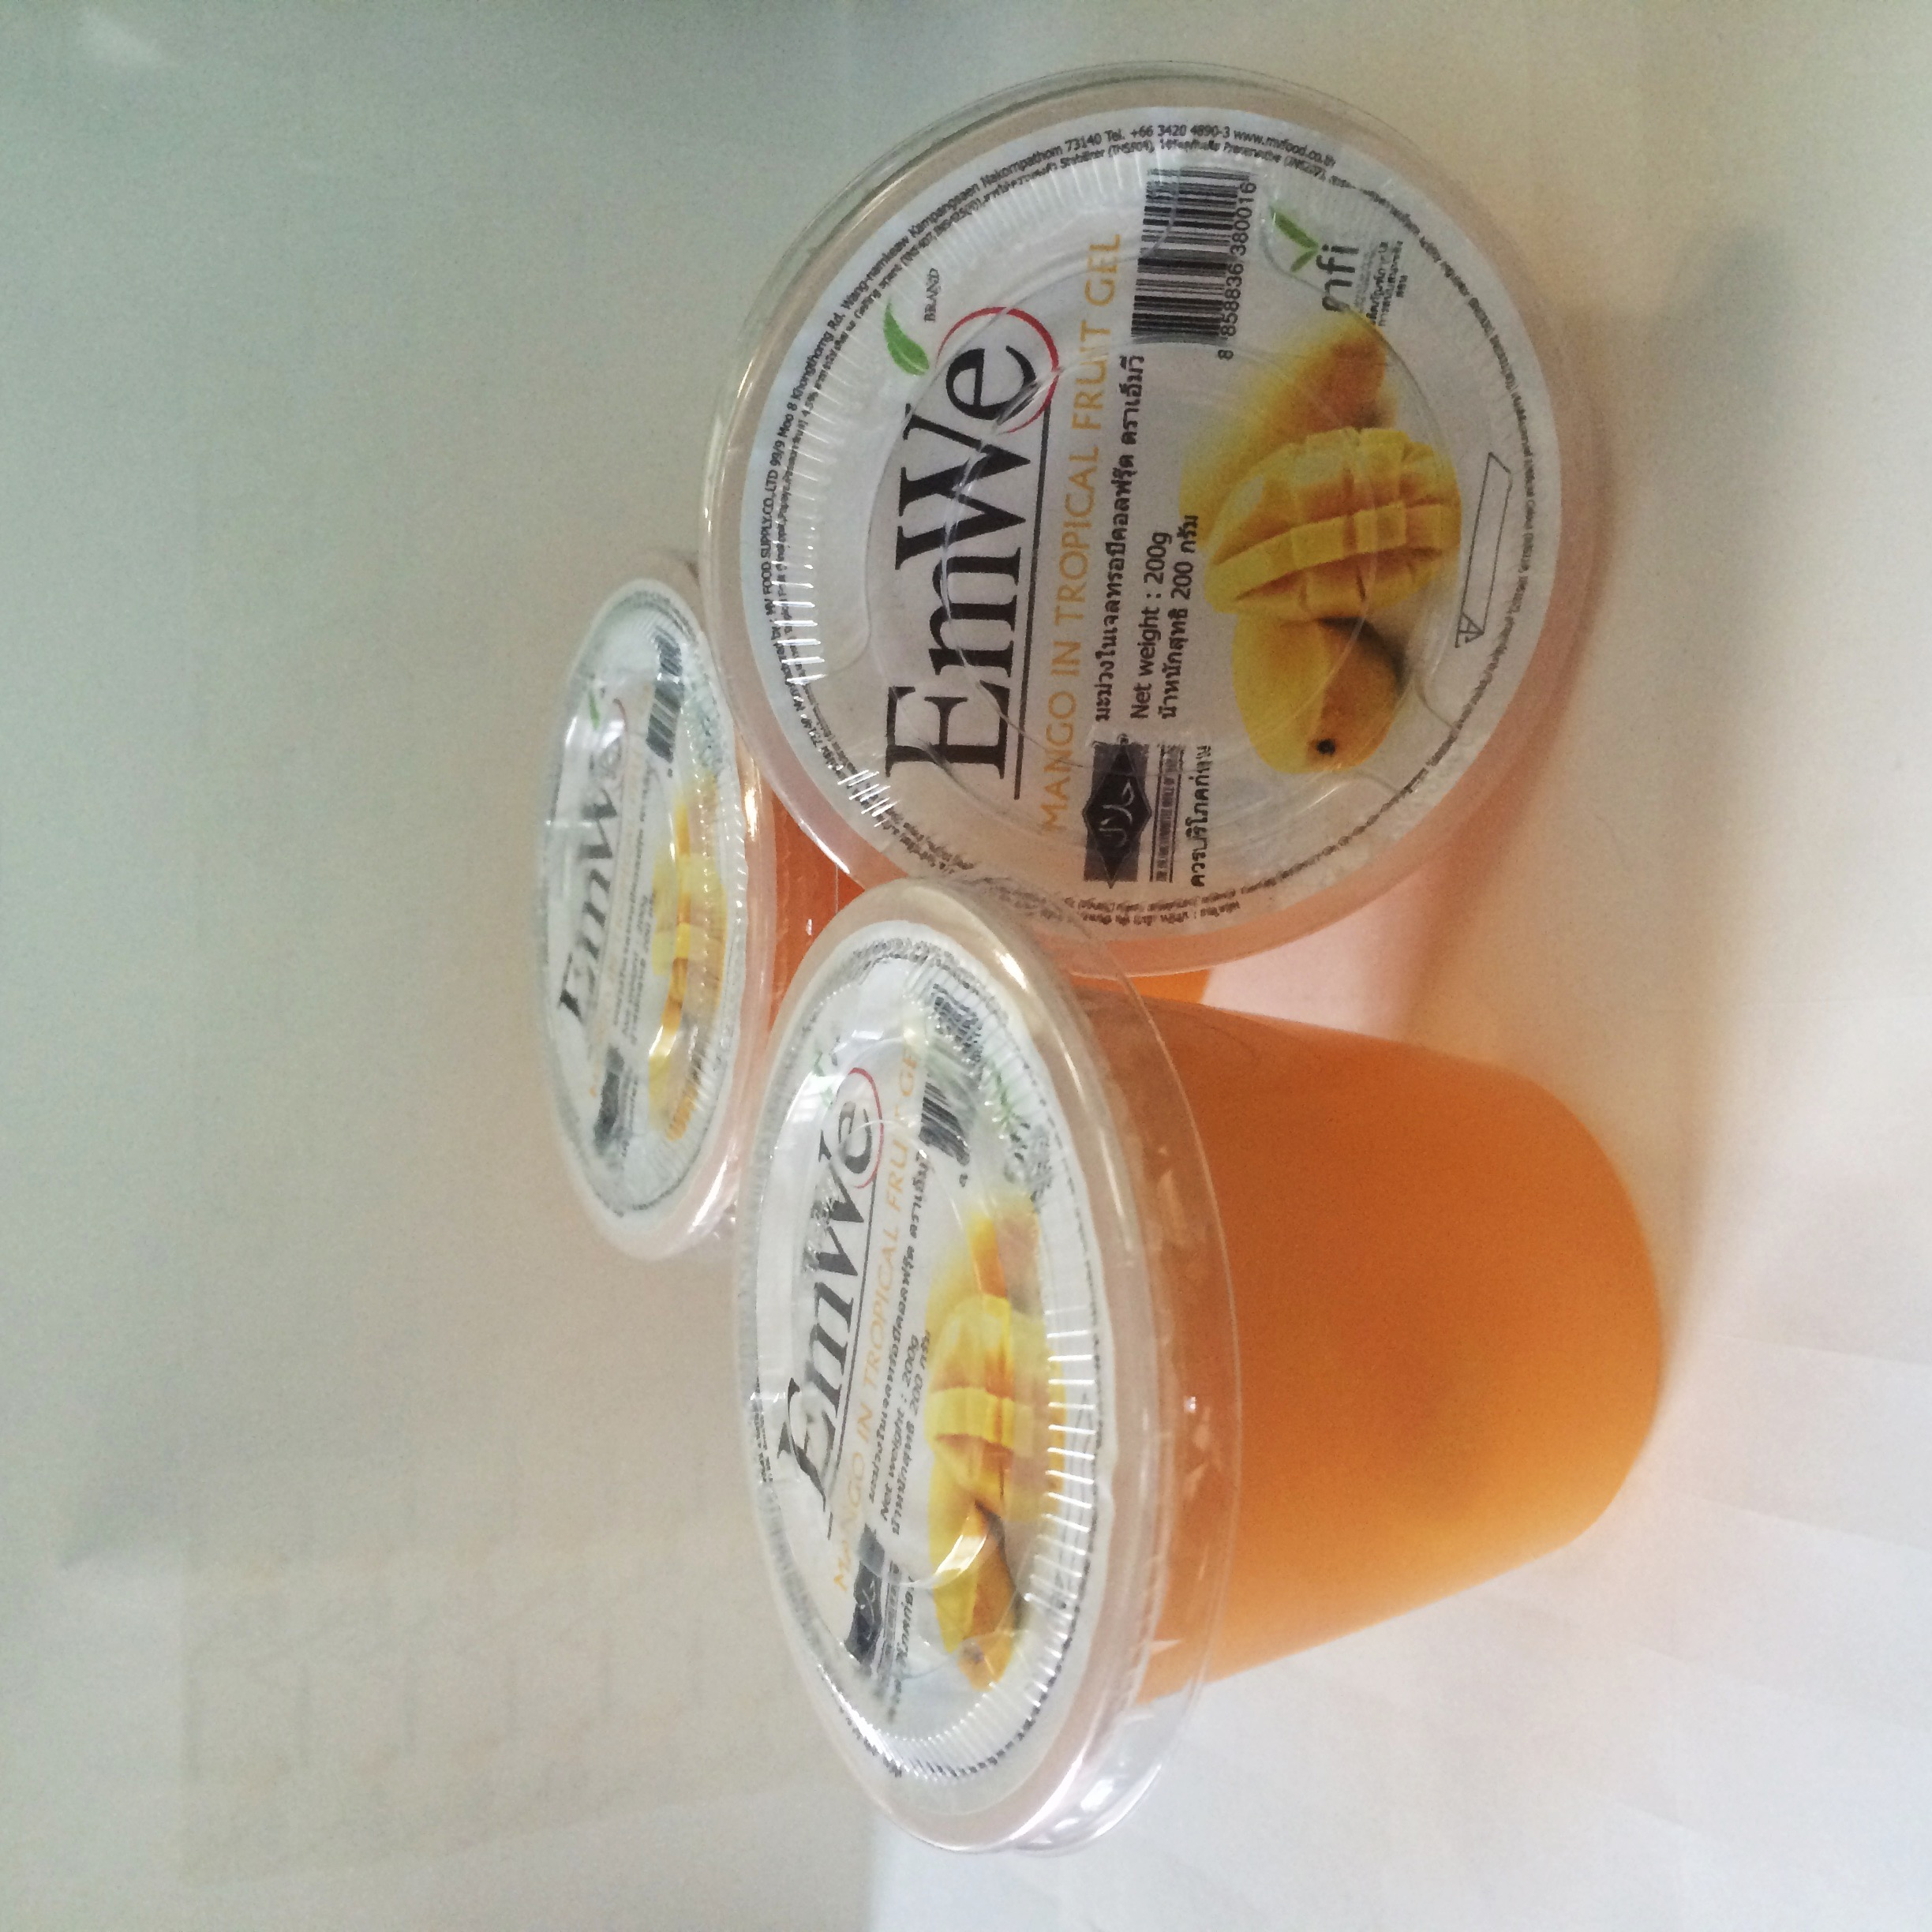
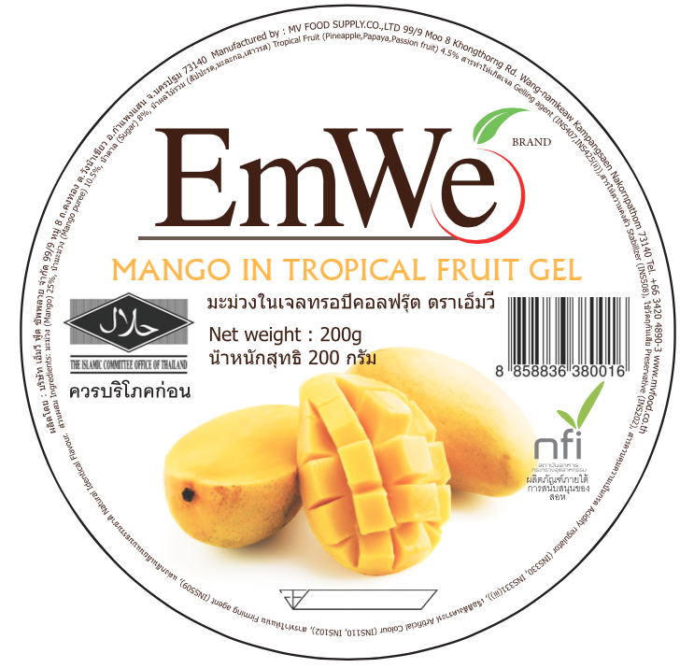
สรุปงานออกแบบ
สนับสนุนโดย สถาบันอาหาร กระทรวงอุตสาหกรรม

Slide 11
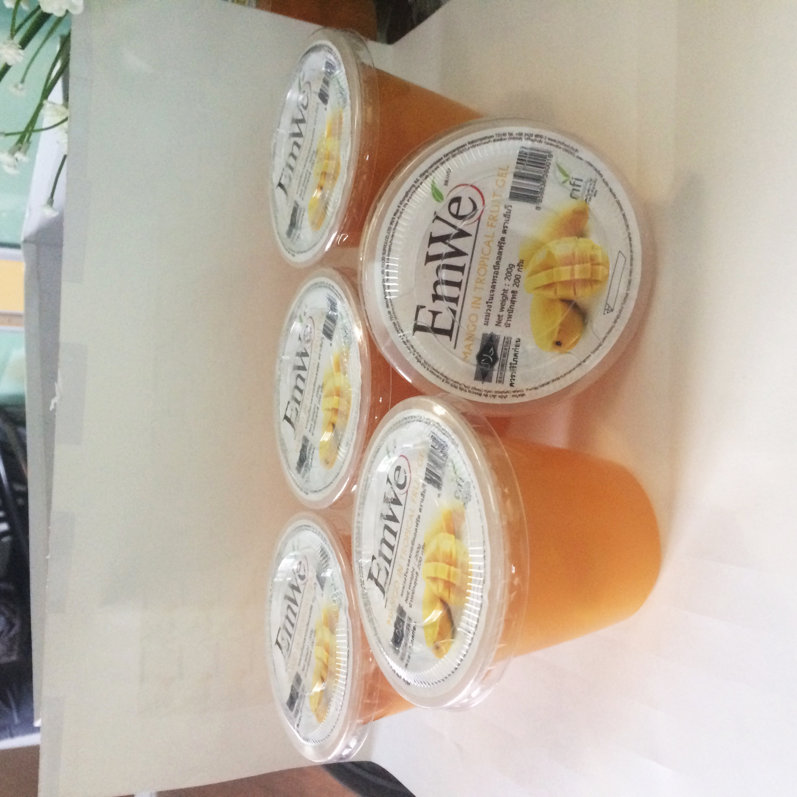
จากเริ่มต้นถึงผลลัพธ์
สนับสนุนโดย สถาบันอาหาร กระทรวงอุตสาหกรรม

Slide 12
การออกแบบบรรจุภัณฑ์
มะม่วงในเจลทรอปิคคอลฟรุ๊ต
ตราเอ็มวี
MANGO IN TROPICAL FRUIT GEL
EmWe BRAND
สนับสนุนโดย สถาบันอาหาร กระทรวงอุตสาหกรรม

